Slide 1
TRÒ CHƠI HỘP QUÀ MAY MẮN

Slide 3
CÂU 1: Một vật được thả rơi tự do, trong quá trình rơi
A. động năng của vật không đổi.
B. thế năng của vật không đổi.
C. tổng động năng và thế năng của vật không thay đổi.
D. tổng động năng và thế năng của vật luôn thay đổi.
C
Phần thưởng của bạn là một cái bút
GO HOME

Slide 4
Câu 2: Trong quá trình dao động của một con lắc đơn thì tại vị trí cân bằng
A. động năng đạt giá trị cực đại.
B. thế năng đạt giá trị cực đại.
C. cơ năng bằng không.
D. thế năng bằng động năng.
C
Chúc bạn may mắn lần sau
GO HOME

Slide 5
Câu 3. Cơ năng của một vật có khối lượng 2 kg rơi từ độ cao 5m xuống mặt đất là:
A. 10J B. 100J C. 5J D. 50J
B
Bạn được 8 điểm
GO HOME

Slide 6
Câu 4. Một vật được thả cho rơi tự do từ độ cao h = 10m so với mặt đất. Bỏ qua mọi ma sát. Ở độ cao nào thì vật có động năng bằng thế năng?
A. 5m B. 20m C. 2,5m D. 4m
A
Bạn được 1 cái kẹo
GO HOME

Slide 7
5. Giải thích được vì sao vận động viên nhảy sào có thể nhảy lên được tới hơn 6m, trong khi đó vận động viên nhảy cao chỉ nhảy được tới hơn 2m?
Vì vận động viên nhảy sào sử dụng dụng cụ hỗ trợ là cái sào. Khi sào được cắm xuống đất, đồng thời sào cũng có tính đàn hồisẽ cũng cấp cho vận động viên một năng lượng lớn (thế năng đàn hồi và động năng ban đầu)
Bạn được 9 điểm
GO HOME

Slide 9
BÀI 27: HIỆU SUẤT

Slide 10
BÀI 27: HIỆU SUẤT
NỘI DUNG
I. Năng lượng có ích và năng lượng hao phí
II. Hiệu suất.

Slide 11
BÀI 27: HIỆU SUẤT
Nhiệm vụ 1: Hoàn thành phiếu học tập 1
I. Năng lượng có ích và năng lượng hao phí
Nhiệm vụ 2: Thảo luận câu hỏi trong SGK

Slide 12
BÀI 27: HIỆU SUẤT
PHIÊU HỌC TẬP 1
Thiết bị | Sự chuyển hóa năng lượng | Năng lượng có ích | Năng lượng hao phí
Ô tô chạy bằng xăng
Quạt điện
Acquy khi nạp điện
Acquy khi phóng điện
Sử dụng ròng rọc để kéo vật nặng lên cao
Bếp từ khi đang hoạt động

Slide 13
BÀI 27: HIỆU SUẤT
PHIÊU HỌC TẬP 1
Thiết bị | Sự chuyển hóa năng lượng | Năng lượng có ích | Năng lượng hao phí
Ô tô chạy bằng xăng | Điện năng $→$ Động năng Điện năng $→$ Nhiệt năng Hóa năng $→$ Cơ năng và nhiệt năng, năng lượng âm thanh. | Động năng | Nhiệt năng, âm thanh
Quạt điện | Điện năng $→$ Động năng Điện năng $→$ Nhiệt năng | Động năng | Nhiệt năng
Acquy khi nạp điện | Điện năng $→$ Hóa năng Điện năng $→$ Nhiệt năng | Hóa năng | Nhiệt năng, âm thanh
Acquy khi phóng điện | Hóa năng $→$ Điện năng Hóa năng $→$ Nhiệt năng | Điện năng | Nhiệt năng
Sử dụng ròng rọc để kéo vật nặng lên cao | Động năng $→$ Thế năng Cơ năng $→$ Nhiệt năng | Động năng | Nhiệt năng, âm thanh
Bếp từ khi đang hoạt động | Điện năng $→$ Nhiệt năng Điện năng $→$ Năng lượng âm thanh | Nhiệt năng | Năng lượng âm thanh

Slide 14
BÀI 27: HIỆU SUẤT

Slide 15
BÀI 27: HIỆU SUẤT
I. Năng lượng có ích và năng lượng hao phí
Khi năng lượng được chuyển từ dạng này sang dạng khác, từ vật này sang vật khác, thì luôn có một phần bị hao phí.
Động cơ điện chỉ có khoảng 10% năng lượng bị hao phí.
Pin mặt trời đến 90% năng lượng bị hao phí.
Động cơ nhiệt có 60- 70% năng lượng bị hao phí

Slide 16
BÀI 27: HIỆU SUẤT
II. Hiệu suất
Thảo luận nhóm hoàn thành phiếu học tập 2

Slide 17
BÀI 27: HIỆU SUẤT
PHIẾU HỌC TẬP 2 Xác định năng lượng hao phí của một số thiết bị điện sau:
Thiết bị | Năng lượng đầu vào | Năng lượng đầu ra có ích | Năng lượng hao phí | Hiệu suất
Máy phát điện | Cơ năng | Điện năng |  | 96%
Tuabin nước |  | Cơ năng |  | 90%
Máy hơi nước | Hóa năng | Cơ năng |  | 15%
Động cơ xăng
 |  | Cơ năng |  | 35%
Tuabin hơi nước |  | Cơ năng |  | 28%
Động cơ điện | Điện năng | Cơ năng |  | 96%
Đèn dây tóc |  | Quang năng |  | 7%
Đèn LED |  | Quang năng |  | 95%
Bếp điện |  | Nhiệt năng |  | 90%
Dựa vào bảng trên hãy đưa ra cách lựa chọn sử dụng các thiết bị để tiết kiệm điện.

Slide 18
BÀI 27: HIỆU SUẤT
Thiết bị | Năng lượng đầu vào | Năng lượng đầu ra có ích | Năng lượng hao phí | Hiệu suất
Máy phát điện | Cơ năng | Điện năng | Nhiệt năng | 96%
Tuabin nước |  | Cơ năng | Nhiệt năng | 90%
Máy hơi nước | Hóa năng | Cơ năng | Nhiệt năng | 15%
Động cơ xăng |  | Cơ năng | Nhiệt năng | 35%
Tuabin hơi nước |  | Cơ năng | Nhiệt năng | 28%
Động cơ điện | Điện Nhiệt năng năng | Cơ năng | Nhiệt năng | 96%
Đèn dây tóc |  | Quang năng | Nhiệt năng | 7%
Đèn LED |  | Quang năng | Nhiệt năng | 95%
Bếp điện |  | Nhiệt năng | Nhiệt năng làm nóng vỏ thieetss bị và tỏa nhiệt ra môi trường | 90%

Slide 19
BÀI 27: HIỆU SUẤT
II. Hiệu suất
$$H=\frac{𝒫_{ci}}{𝒫_{tp}}.100\%$$
$$Hiệu suất=\frac{NL có ích}{NL toàn phần}$$
$$H=\frac{W_{ci}}{W_{tp}}.100\%$$
Trong đó:
A là công cơ học mà động cơ thực hiện (J)
Q là nhiệt lượng mà động cơ nhận được từ nhiên liệu đốt cháy(J)
Hiệu suất của động cơ nhiệt:
$$H=\frac{A}{𝒬}.100\%$$

Slide 20
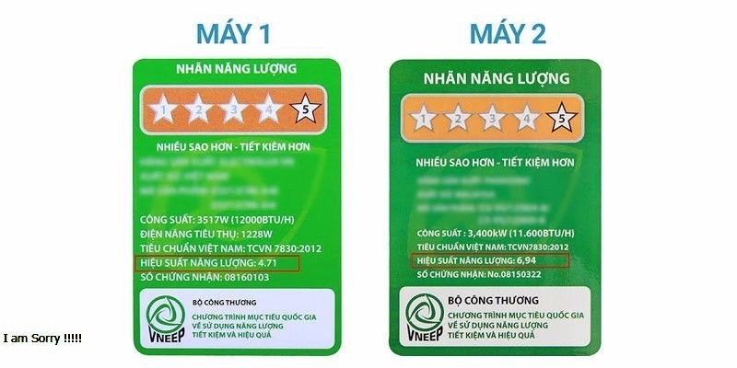
BÀI 27: HIỆU SUẤT

Slide 21
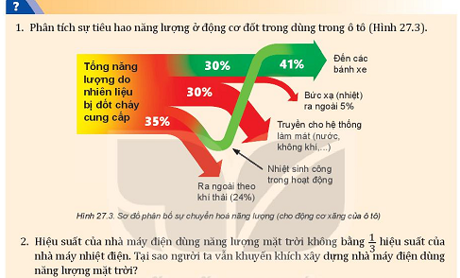
BÀI 27: HIỆU SUẤT

Slide 22
BÀI 27: HIỆU SUẤT
Câu 3/108-sgk
Tóm tắt:
$v=54 km/h$= 15 m/s; P = 45kW= 45.10³ W, H= 25 %,
Q= 46.10⁶J/kg, $ρ=700kg/m^{3}$, V= 60l= 60.10⁻³ m³
s =?
Khối lượng xăng cần đốt cháy: m=$ρ.V$=$700$. 60.10⁻³=42kg
42kg đốt cháy hoàn toàn tỏa ra nhiệt lượng là:
Q‘=42. 46.10⁶ = 1932.10⁶ J/kg.
Công cần thực hiện là: A= H.Q =25 %.1932.10⁶= 483.10⁶ J.
Thời gian cần thực hiện: t= A/P= 483.10⁶/45.10³=10,7.10³ s
Quãng đường vật đi được là: s=v.t= 15.10,7. 10³=160,5km

Slide 23
Thank You !

